Slide 1
Вода

Slide 2
Минеральные соли

Slide 3
Пищеварительная система:

Slide 4
Железы желудка вырабатывают желудочный сок
Состав желудочного сока:
Ферменты, расщепляющие белки
Слизь, предохраняющая стенку от механических и химических повреждений
Соляная кислота (HCl), обеззараживающая пищу Концентрация соляной кислоты в желудочном соке человека равна 0,4-0,5%.

Slide 5
.

Slide 6
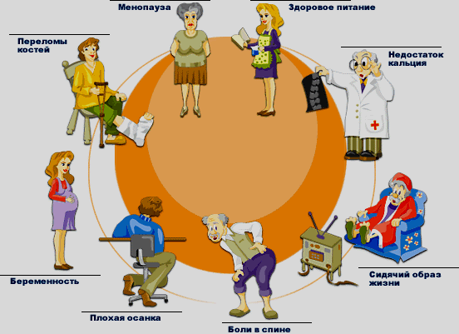

Slide 8
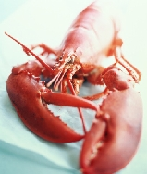
Медь
Значительная часть меди находится в форме церулоплазмина. Содержание меди в организме варьируется от 100 до 150 мг с наибольшей концентрацией в стволе мозга. Недостаток в организме приводит патологическому росту костей, дефектам в соединительных тканях.
Избыточное количество меди в организме также неблагоприятно и ведет к развитию тяжелых заболеваний. При болезни Вильсона содержание меди увеличивается в 100 раз. Медь обнаруживается во многих тканях, но особенно её много в печени, почках и мозге.
Повышение меди в крови встречается при таких заболеваниях, как лейкемия, лимфома, ревматоидный артрит, цирроз, нефрит.
В морепродуктах очень высокое содержание меди

